Slide 1
دورة حياة النباتات اللازهرية
معراة البذور

Slide 2
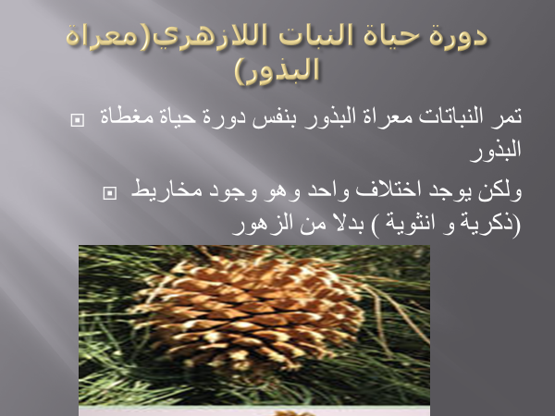

Slide 3
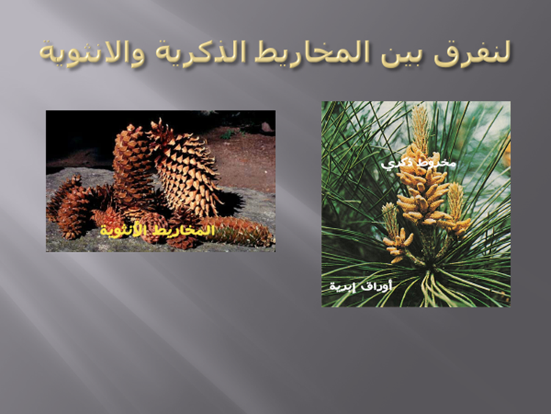

Slide 4
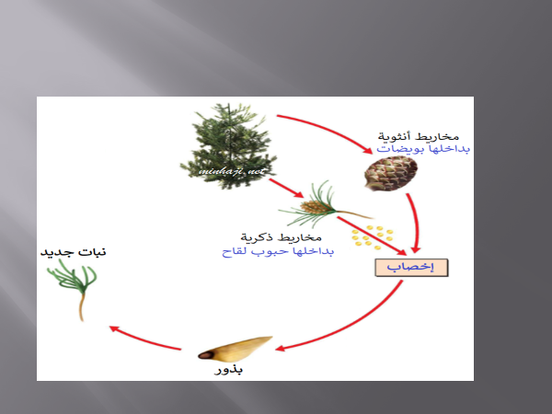

Slide 5
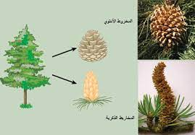

Slide 6
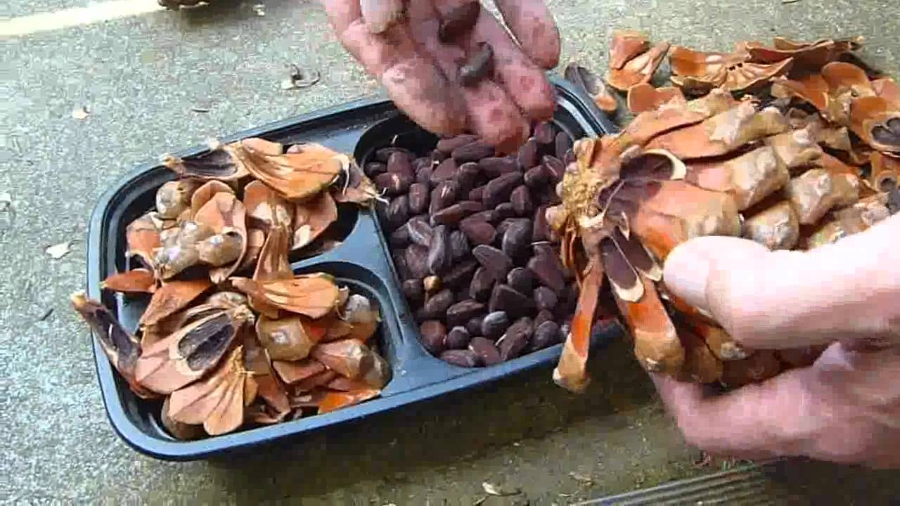
https://wordwall.net/ar/resource/22794036

Slide 7
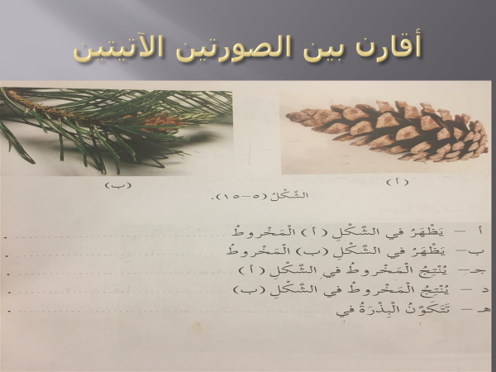
المخروط الانثوي
المخروط الذكري
البويضات
حبوب اللقاح
المخروط الانثوي(تكون البذور مكشوفة)

Slide 8
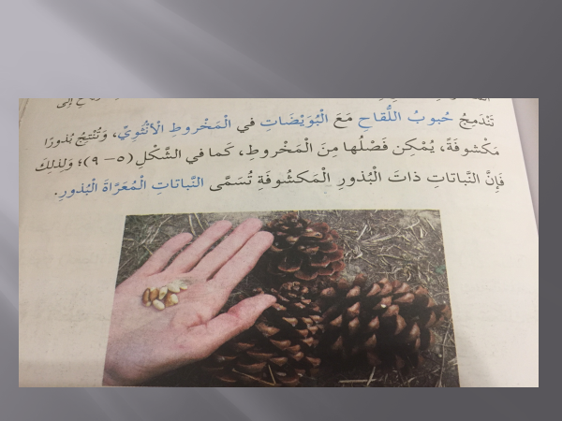

Slide 9
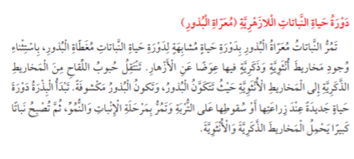
دورة حياة النبات اللازهري

Slide 10
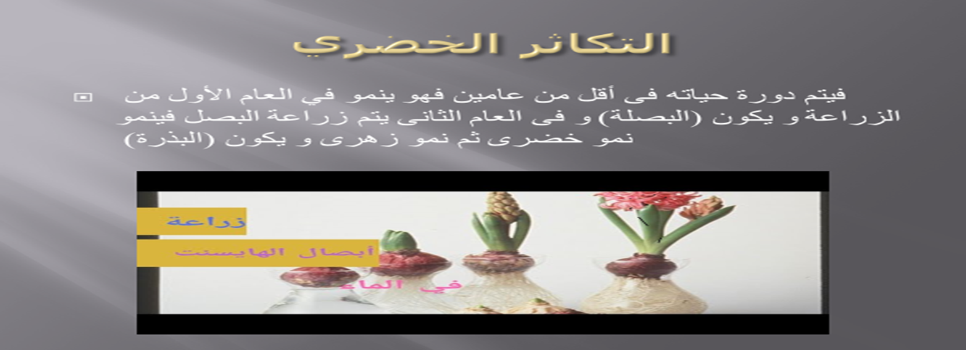


Slide 11
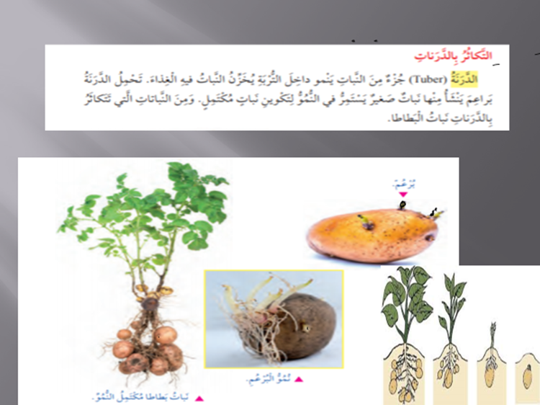

Slide 12
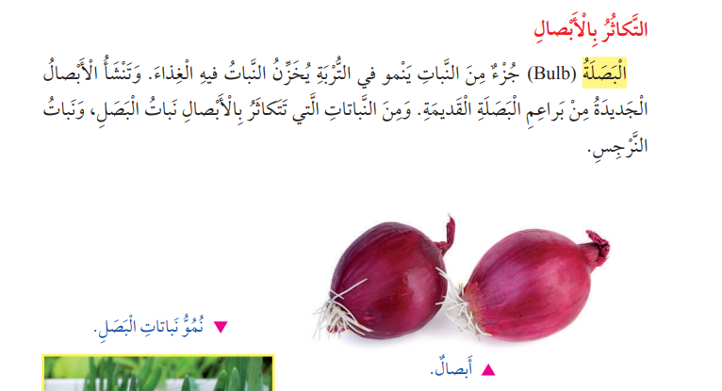

Slide 13
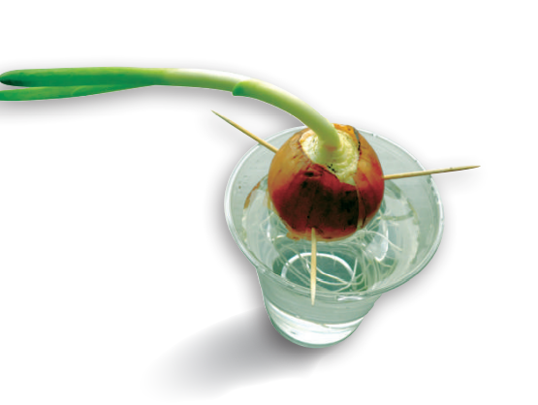
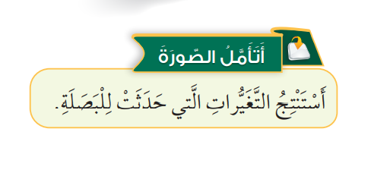
نشاط

Slide 14
